Slide 1

Antropocen – epoka człowieka i jej wyzwania
Dr hab. Mariusz Kędzierski, prof. UJ
Instytut Nauk Geologicznych
Uniwersytet Jagielloński

Slide 2
Historia pojęcia
Ch. Lyell zaproponował w 1833 roku, by czasy współczesne nazwać holocenem (ang. Recent whole, aktualnie, całkiem niedawno).
W 1885 r. międzynarodowe grono naukowców zaakceptowało tę propozycję i od tej pory ostatnią epoką geologiczną jest holocen, który poprzedzony jest plejstocenem, czyli epoką lodową.
Holocen rozpoczyna się więc wraz z końcem ostatniej epoki lodowej, czyli +/- 12 do 10 tys. lat temu. Plejstocen i holocen tworzą czwartorzęd.

Slide 3
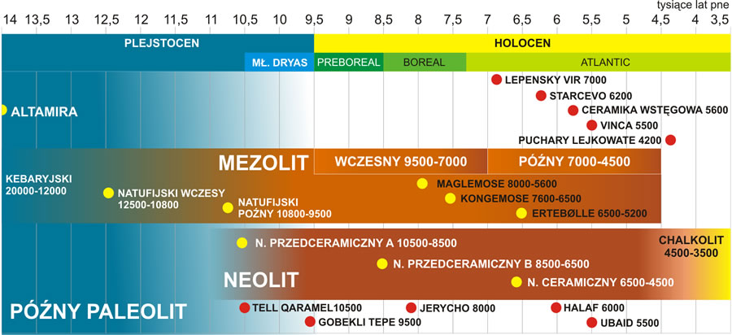
Historia pojęcia
Początek holocenu zbiega się także z gwałtownym rozwojem kultur ludzkich.
Historiasztuki.com.pl

Slide 4
Historia pojęcia
Tuż po wprowadzeniu pojęcia holocen zorientowano się także, że ludzkość wywiera bardzo duży wpływ na otoczenie.
Ludzkość to "new telluric force which in power and universality may be compared to the greater forces of earth" (Stoppani, 1873).
Stoppani zaproponował wręcz erę człowieka - antropozoic.
Francuzi na początku XX w. wprowadzili też termin noösphere, czyli epokę myśli (umysłu).

Slide 5
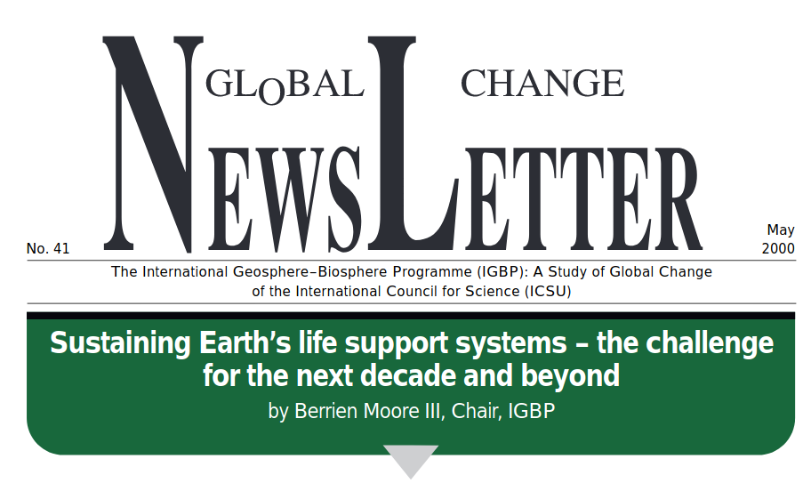

Stop using the word Holocene. We’re not in the Holocene any more. We’re in the...the...the...[searching for the right word]...the Anthropocene!’

Slide 6
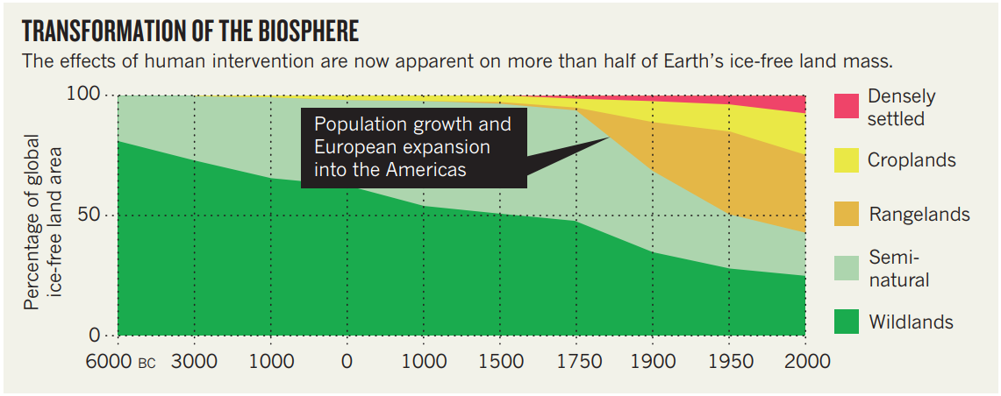
Przekształcenia biosfery pod wpływem człowieka w ciągu ostatnich 8 tys lat.

Slide 7
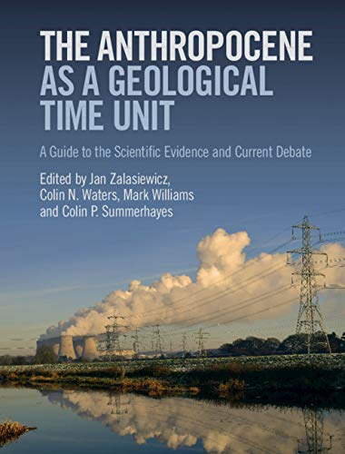
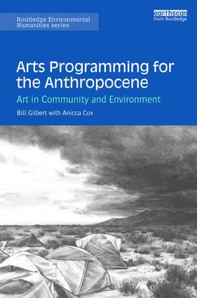
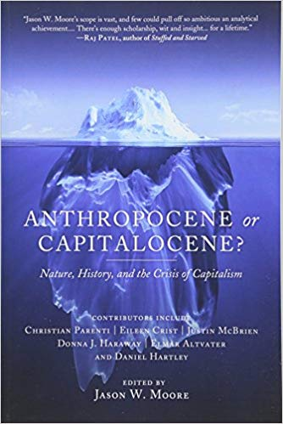
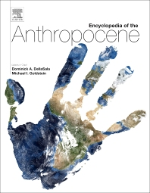
Czy jest jedna definicja antropocenu?
"the term has come to mean different things as it has spread to different groups, a situation that can only end in headaches ... We need a common understanding" (Waters, 2019)
A więc co?

Slide 8
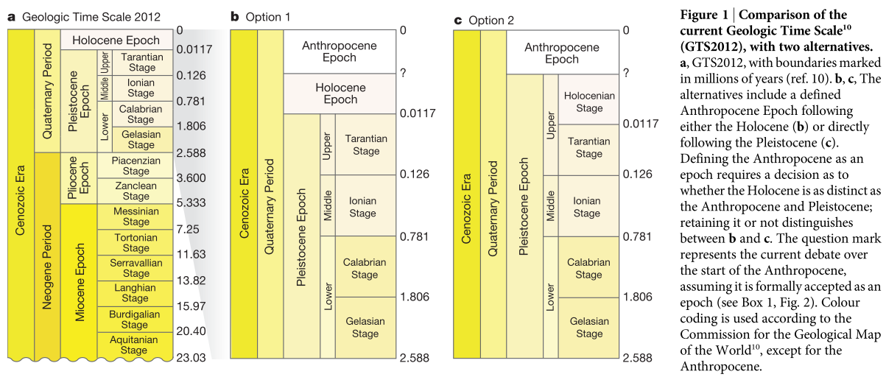
Antropocen jako jednostka czasu geologicznego, ranga jednostki

Slide 9
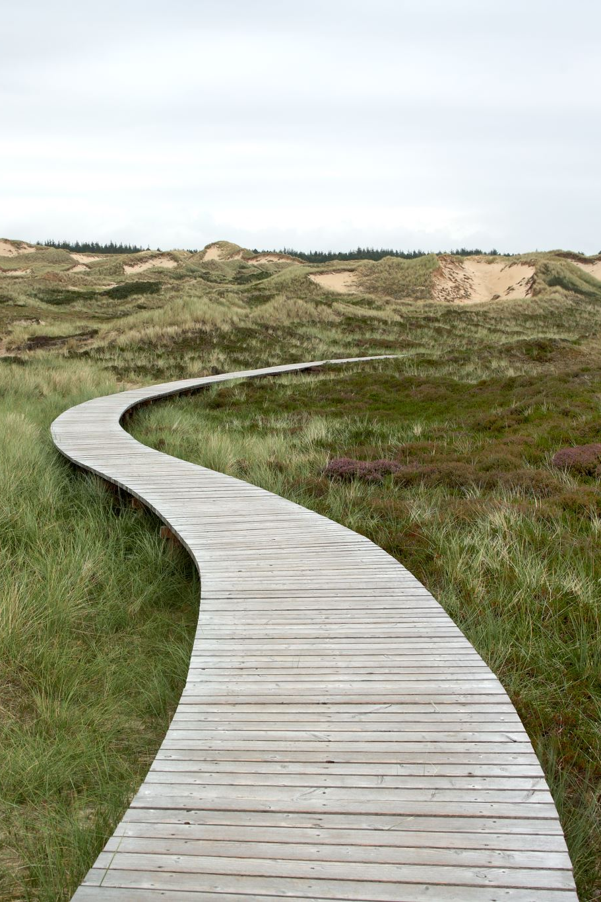
Problem – czas geologiczny i historyczny
Antropocen jako jednostka czasu geologicznego zrównuje pojęcie czasu geologicznego z czasem historycznym.
W tym sensie, działalność człowieka traktowana jest jako siła, która trwale wpływa na historię geologiczną planety i pozostanie czytelna "na zawsze".
Czy tak jest w istocie?

Slide 10
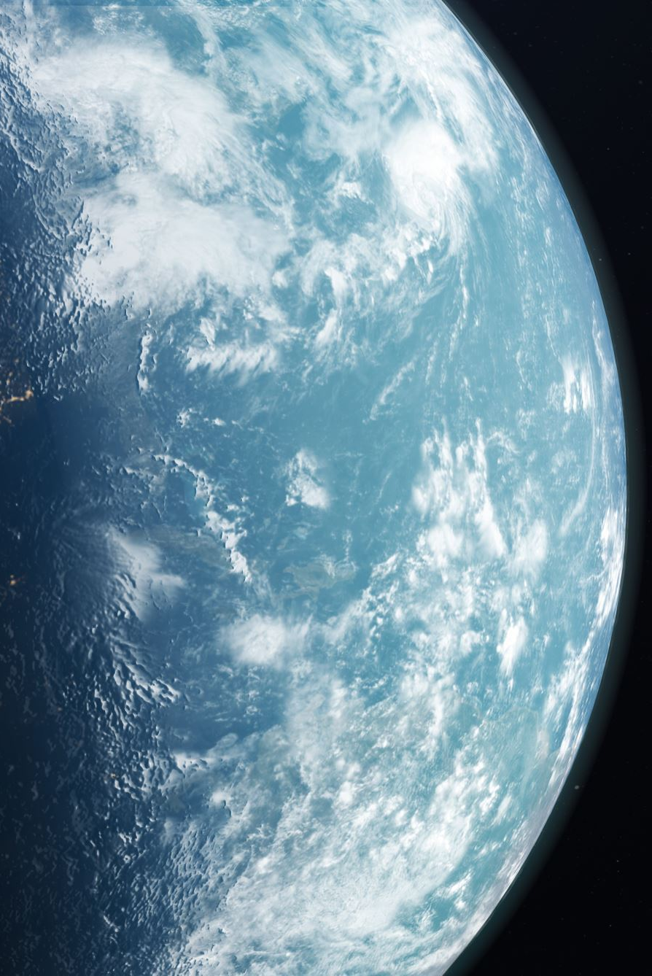
Człowiek jako główna siła geologiczna
Człowiek
- transportuje więcej osadów niż wszystkie rzeki świata
- ogrzewa planetę (globalne ocieplenie)
- podnosi globalny poziom morza
- niszczy warstwę ozonową
- obniża odczyn pH wody morskiej (zakwasza oceany)
-zaburza cykl obiegu węgla, azotu, fosforu etc
- zmienia krajobraz (urbanizacja)
- powoduje wielkie wymieranie
- wytwarza nowe materiały (technoskamieniałości), nowe minerały i nowe skały

Slide 11
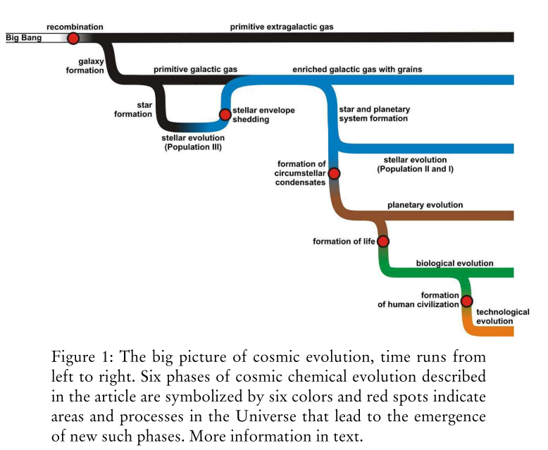

Slide 12
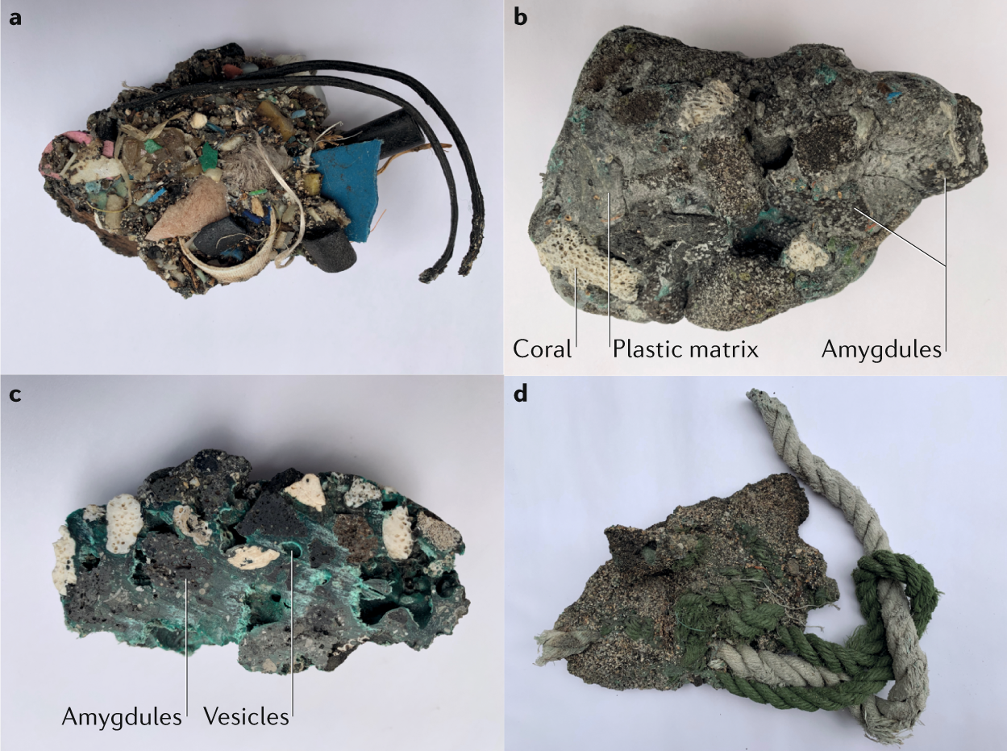
Plastiglomerat
Przykład antropogenicznego osadu

Slide 13
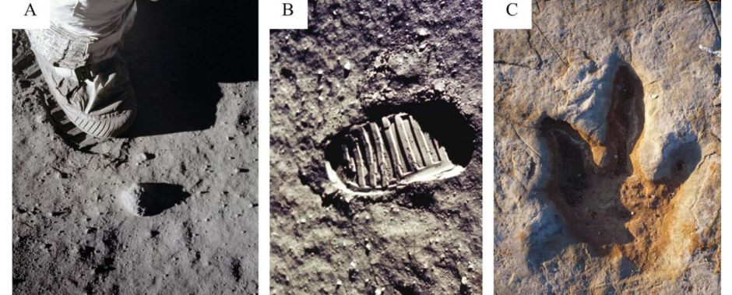
Technoskamieniałości

Slide 14
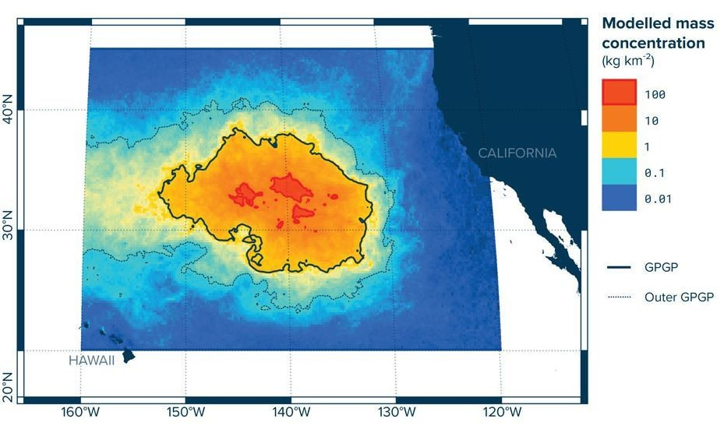
Ławica plastiku na Oceanie Spokojnym

Slide 15
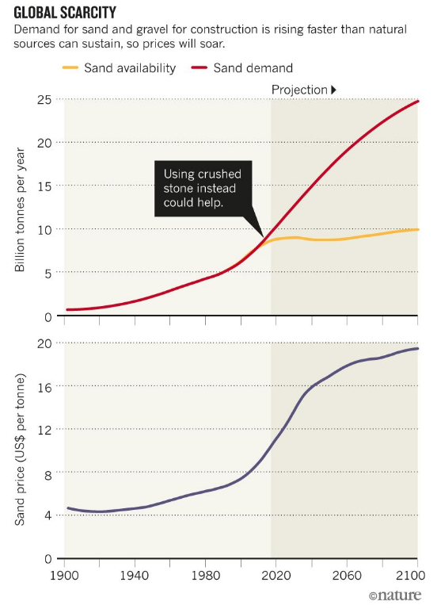
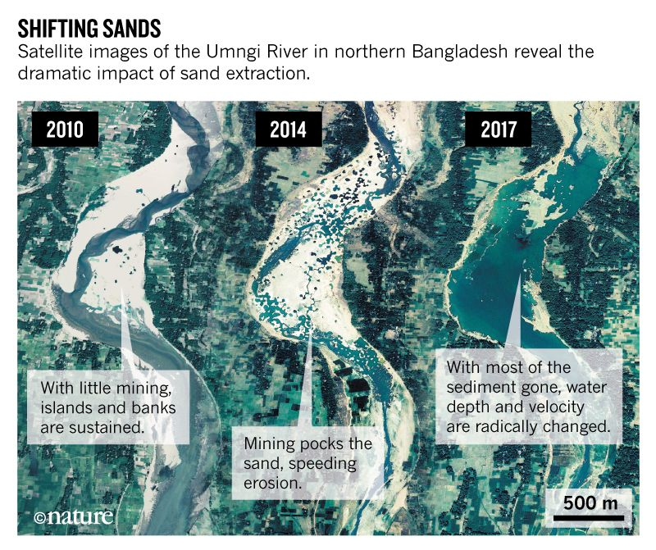
Zapotrzebowanie na piasek budowlany

Slide 16
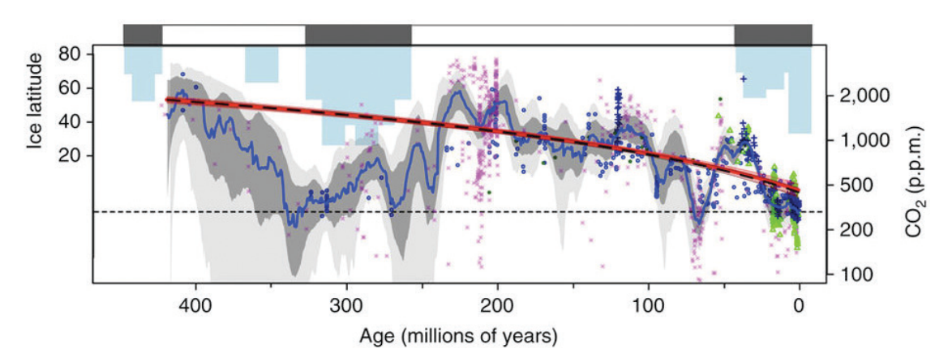
Poziom CO₂ i zlodowacenia w dziejach Ziemi

Slide 17
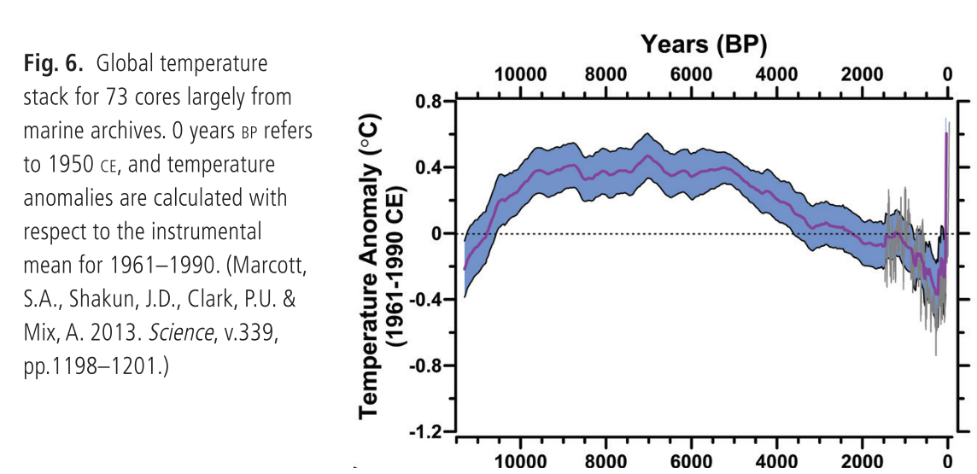
Anomalia temperatury globalnej

Slide 18
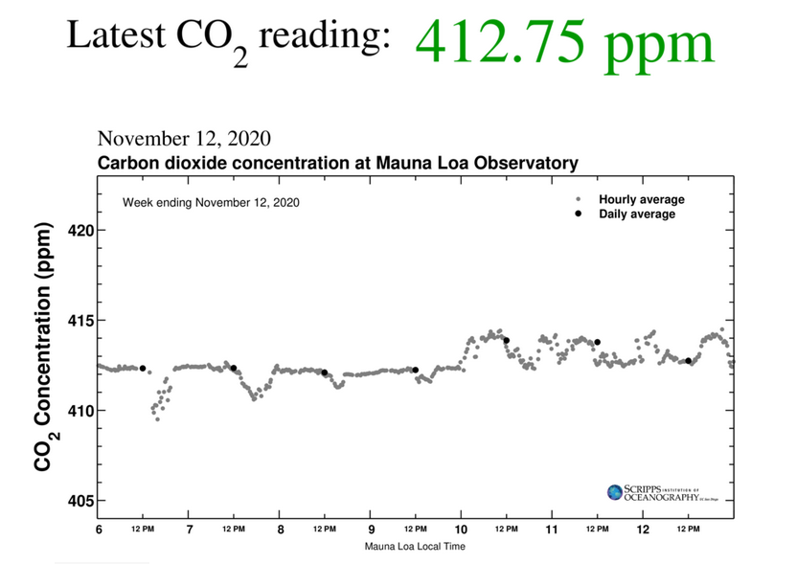
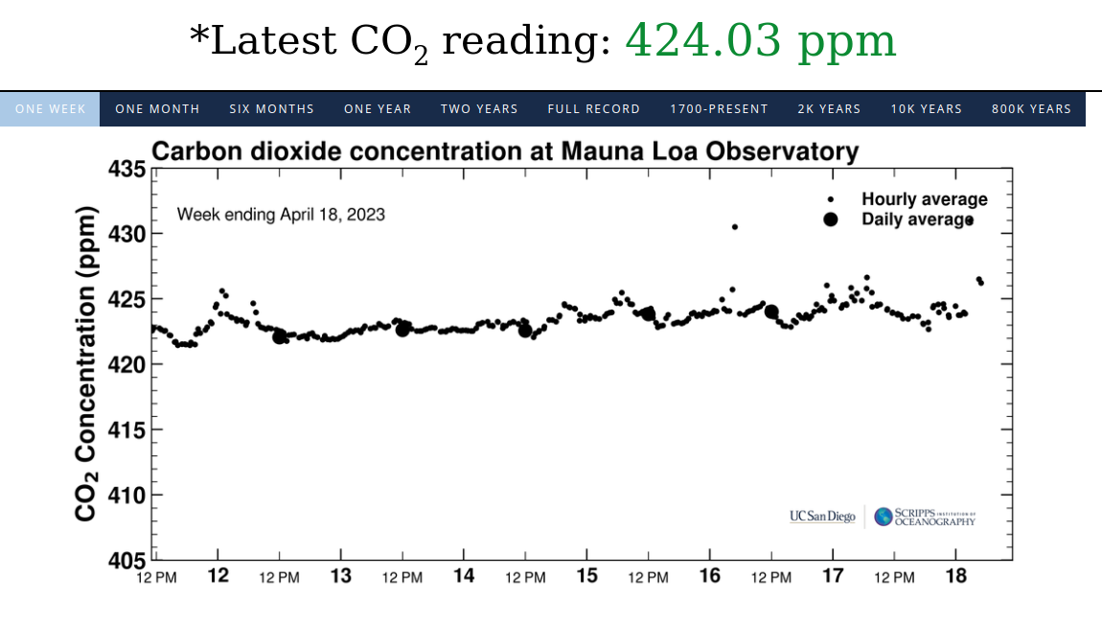
Keeling curve – a daily record of atmospheric CO₂
https://sioweb.ucsd.edu/programs/keelingcurve/

Slide 19
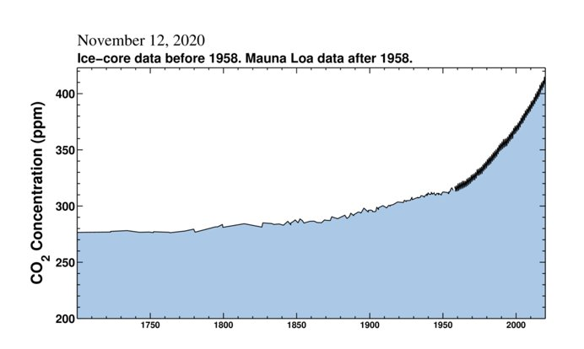
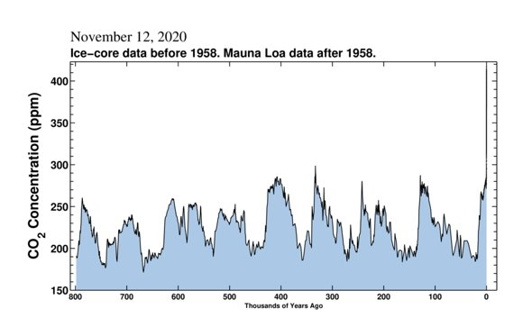
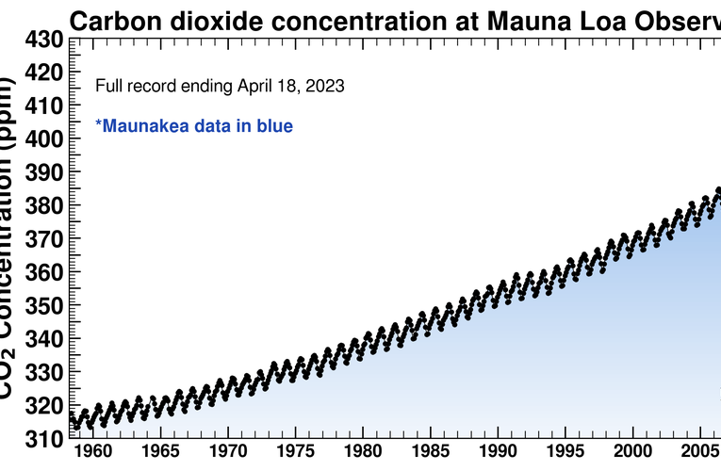

Slide 20
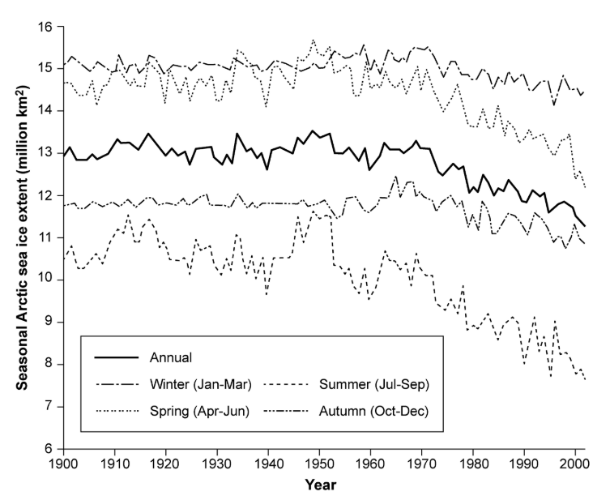
Zasięg lodu arktycznego

Slide 21
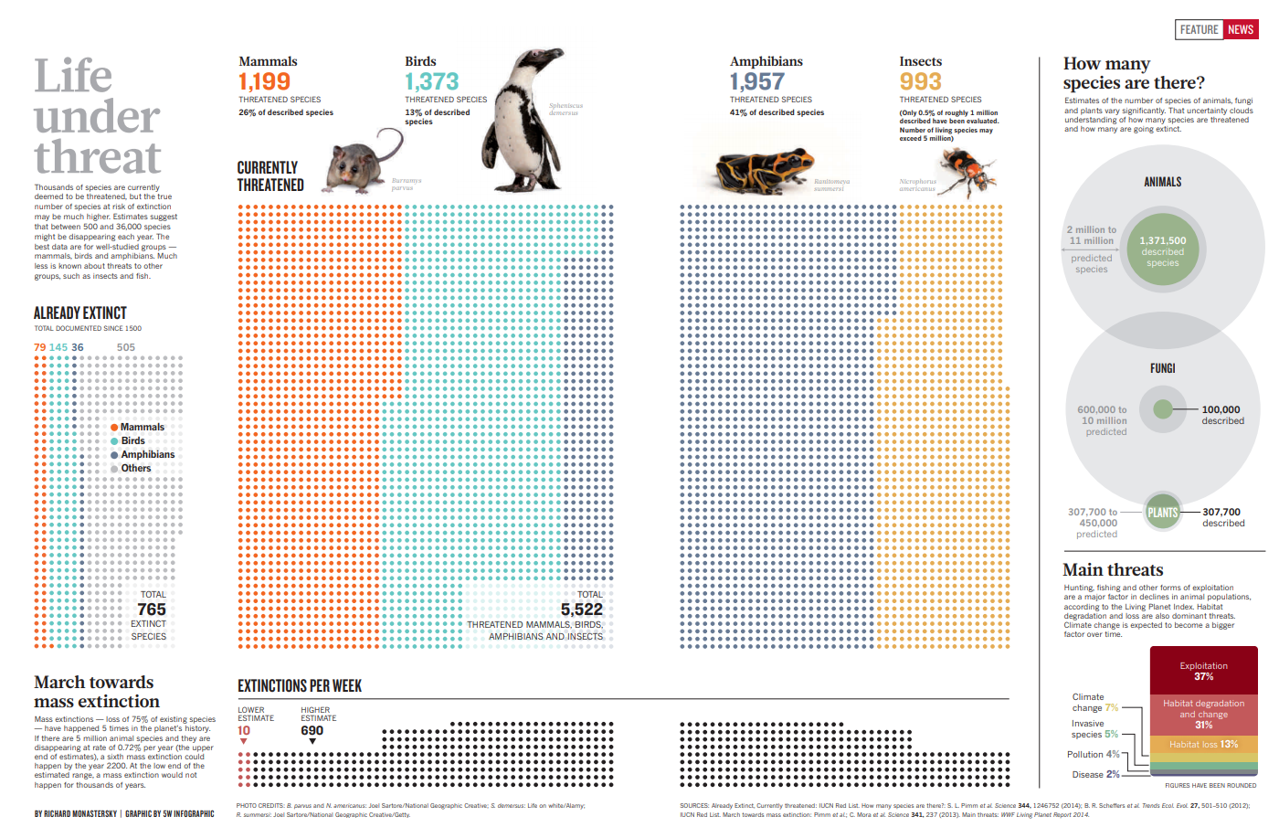

Slide 22
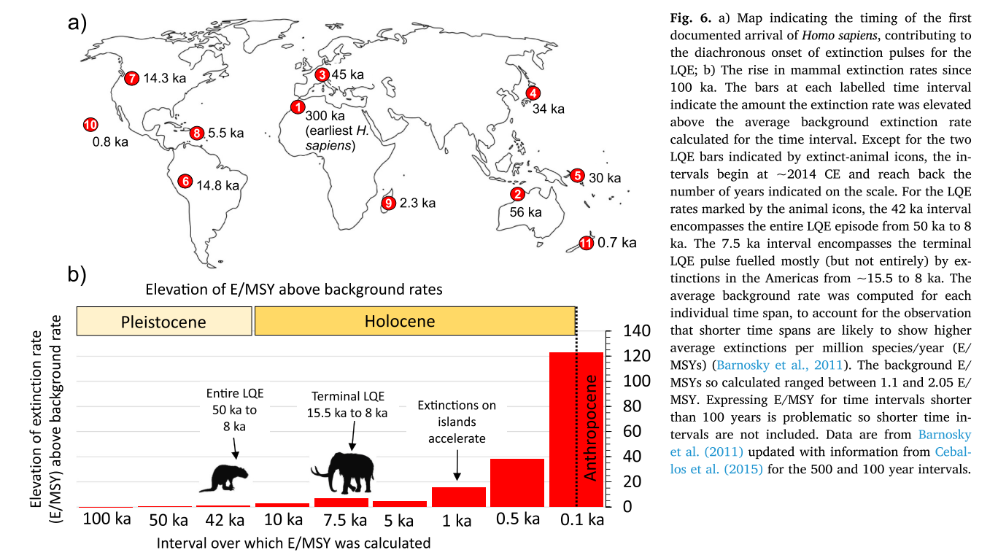
E/MSY - extinctions per million species/year

Slide 23
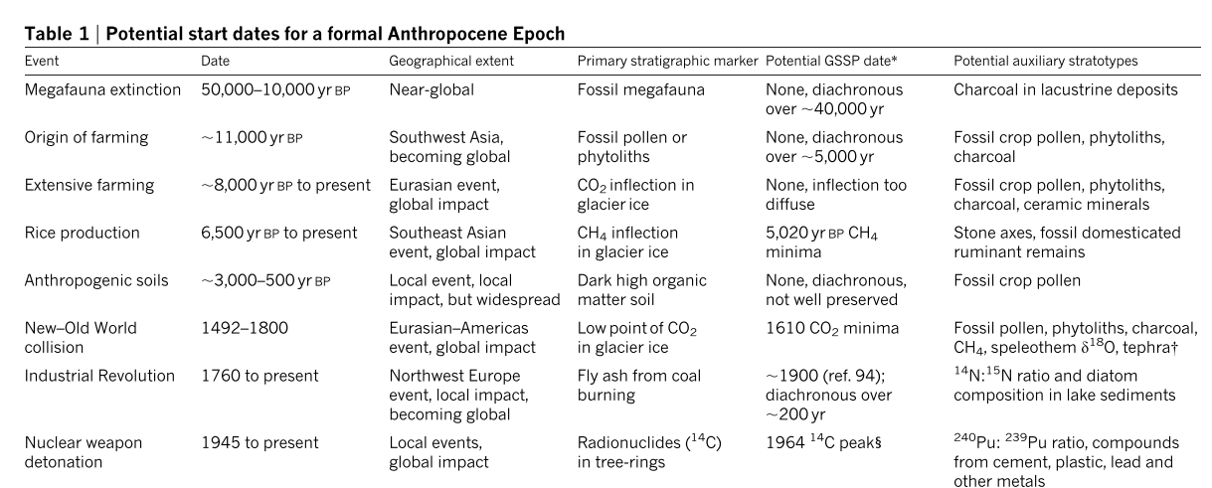
Kiedy to się zaczęło?

Slide 24
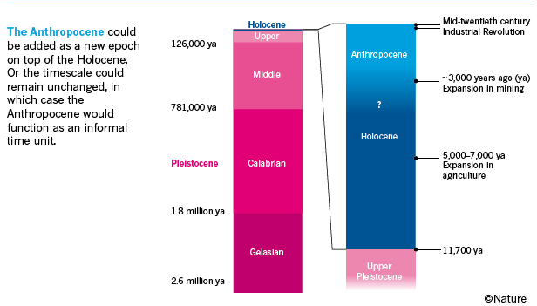

Slide 25
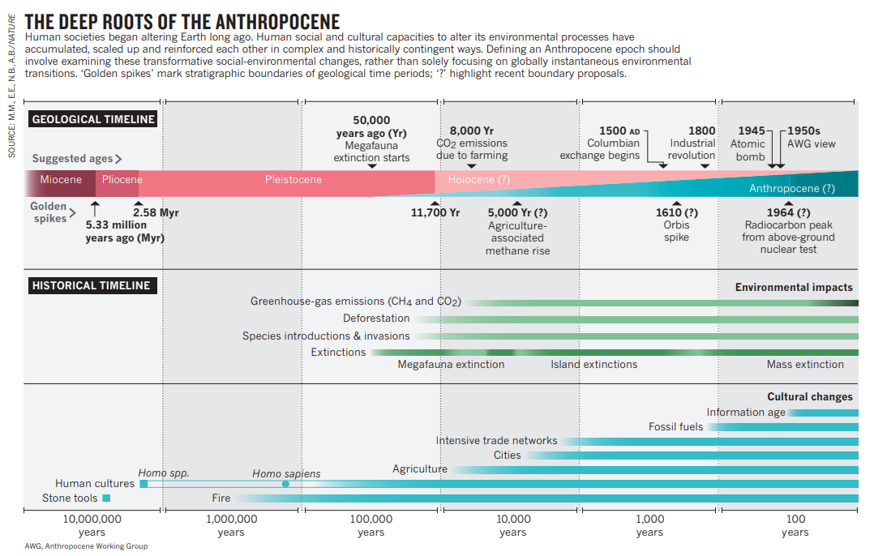

Slide 26
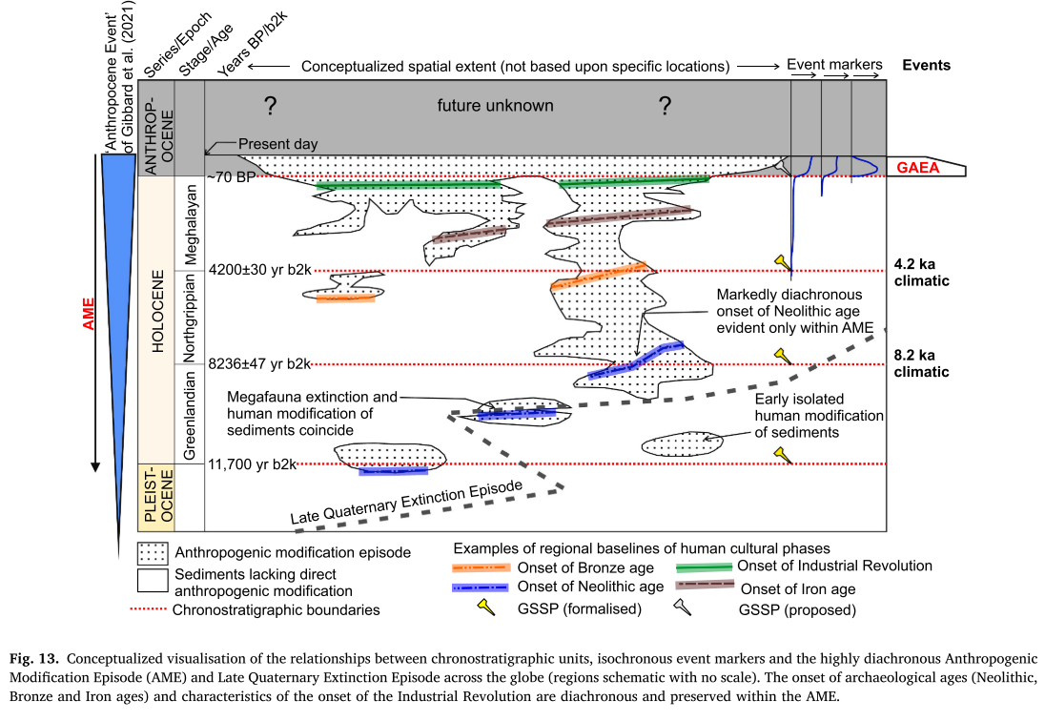

Slide 27
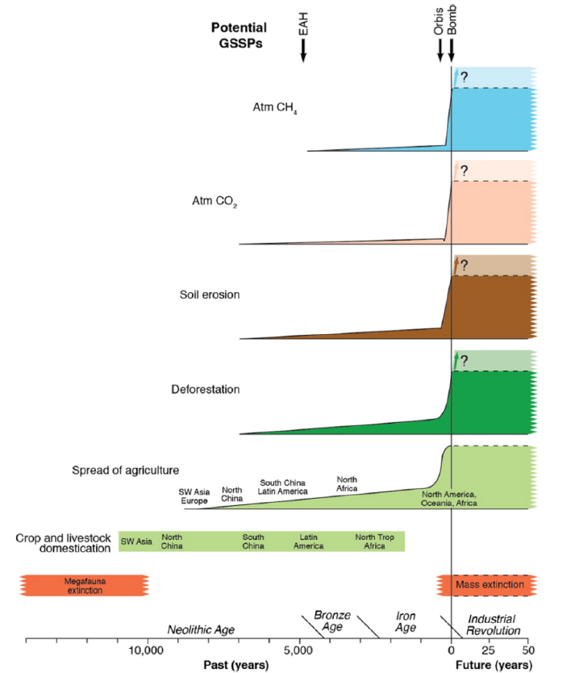

Slide 28
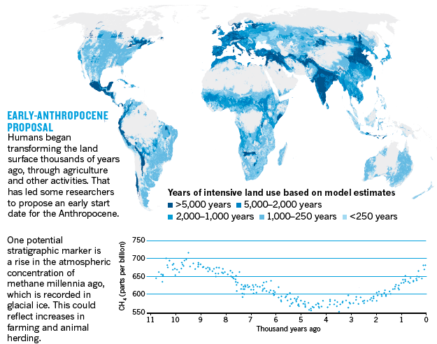

Slide 29
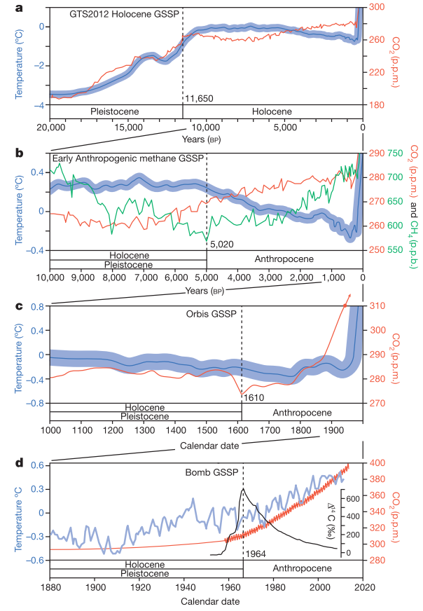
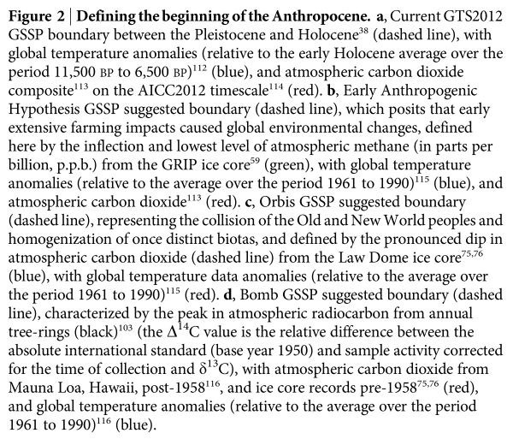

Slide 30
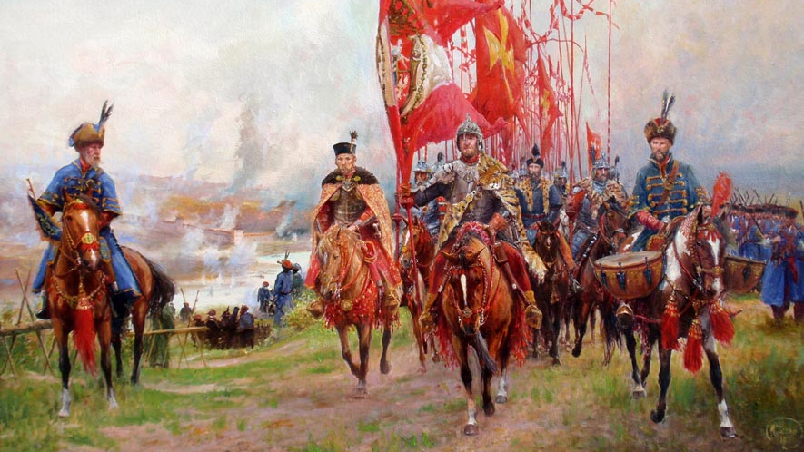
Orbis spike 1610
Skład atmosfery zarejestrował gwałtowne zmiany które nastąpiły po 1492 roku. Śmierć z powodu ospy i działań wojennych milionów rdzennych Amerykanów - a także rozwój niewolnictwa do pracy w wyludnionych Amerykach - spowodowały wzrost lasów na opuszczonych polach uprawnych.
Do 1610 r. wzrost wszystkich tych drzew wyciągnął z nieba w procesie fotosyntezy wystarczającą ilość dwutlenku węgla, aby spowodować spadek stężenia tego gazu cieplarnianego w atmosferze o co najmniej 7 – 10 ppm i rozpocząć małą epokę lodowcową.
W oparciu o tę dramatyczną zmianę, rok 1610 można uznać za datę rozpoczęcia antropocenu.

Slide 31
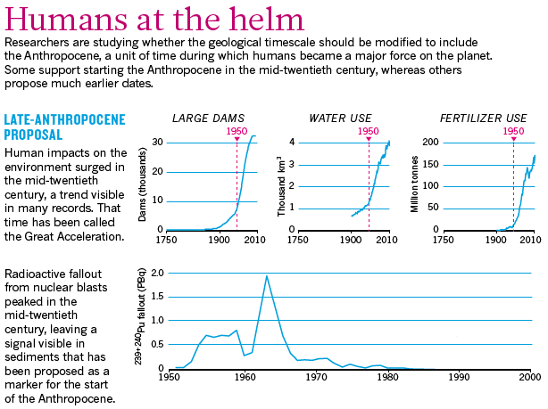

Slide 32
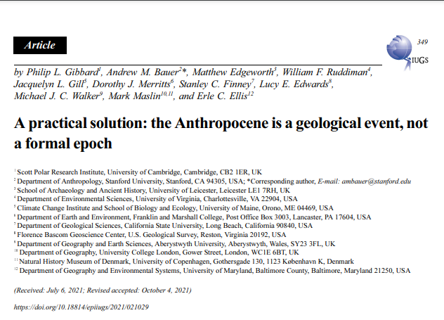

Slide 33
Zagrożenia antropocenu
The space is no escape

Slide 34
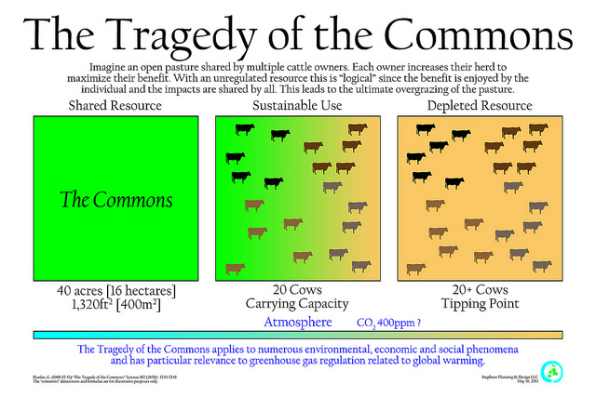
Garret Hardin
The Tragedy of the Commons
1. degradacja środowiska
2. przeludnienie
3. ograniczone zasoby
4. dostęp do zasobów (prywatyzacja)
The population problem has no technical solution; it requires a fundamental extension in morality

Slide 35
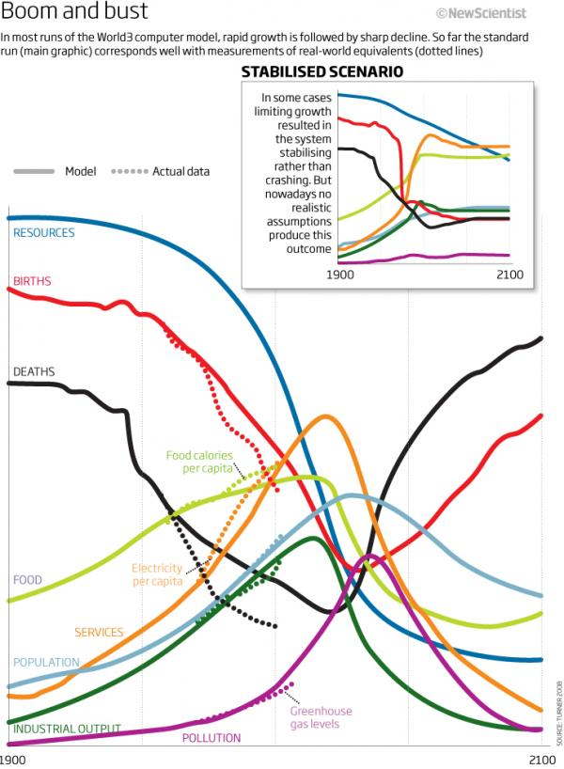
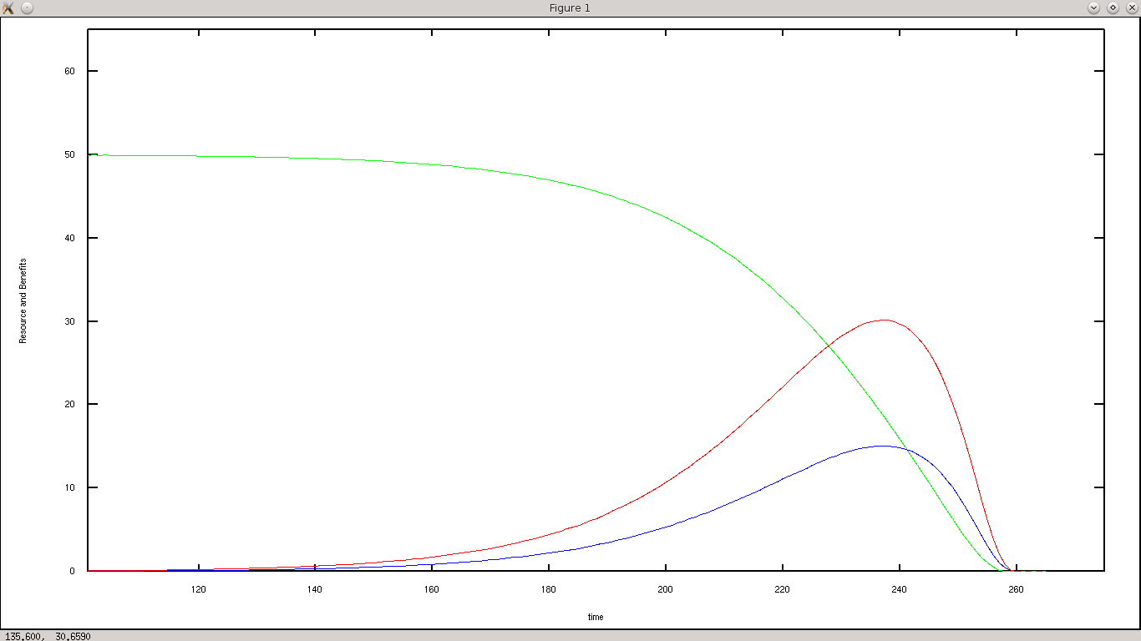

Slide 36
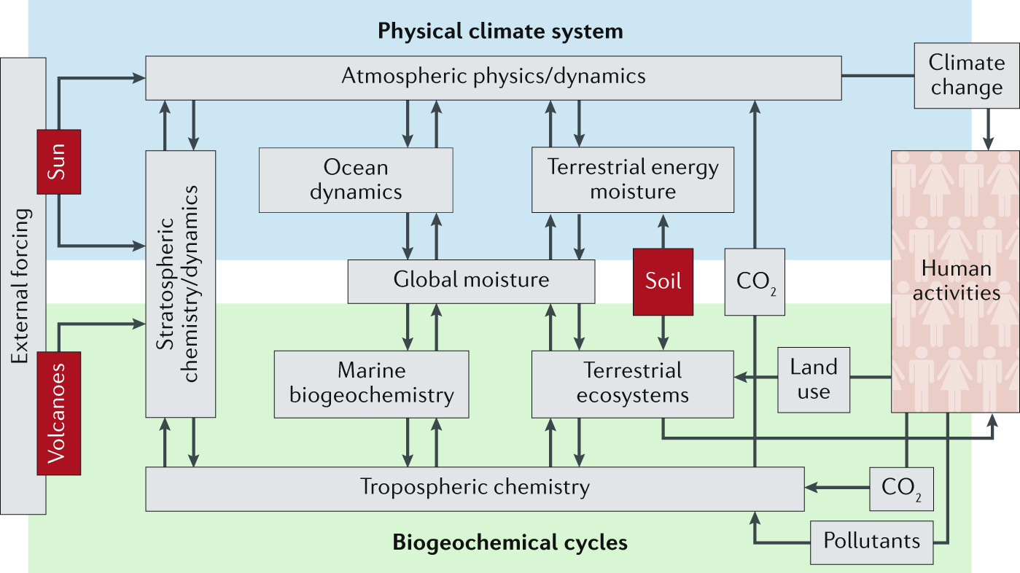
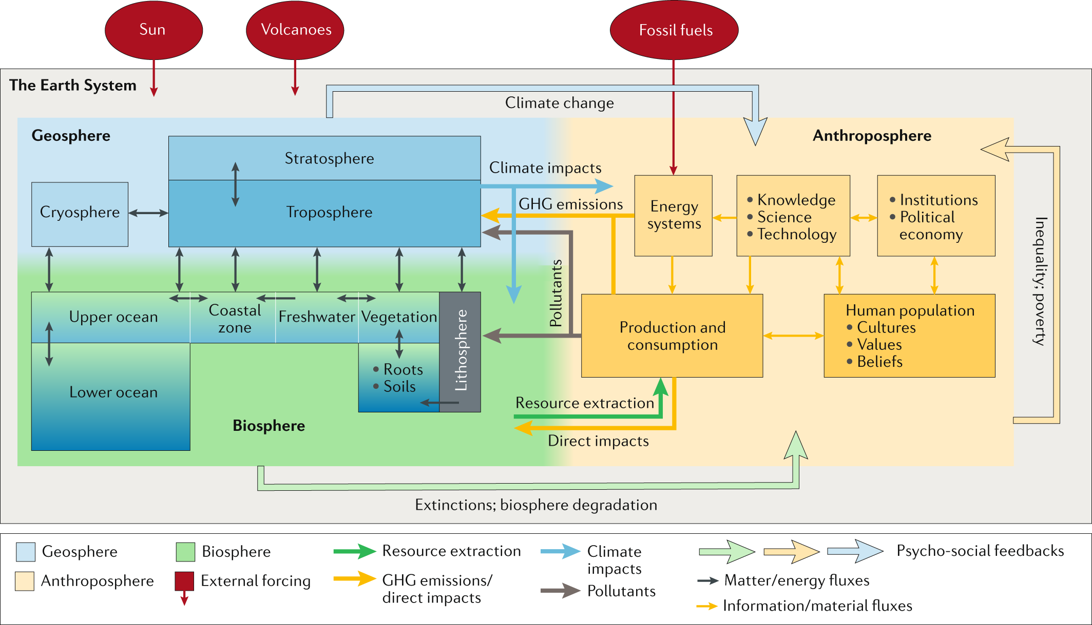
Earth System science (nauka o ziemskim systemie)

Slide 37
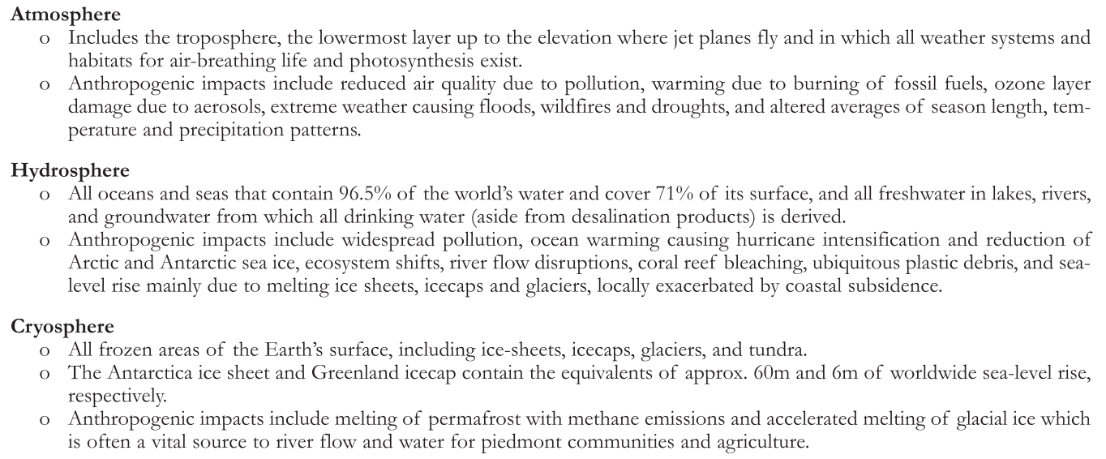
Ocena wpływu człowieka na każdy element systemu ziemskiego
Koster, Emlyn. 2020. “GEOSCIENCE CANADA Anthropocene: Transdisciplinary Shorthand for Human Disruption of the Earth System.” Geoscience Canada, July, 59–64. https://doi.org/10.12789/geocanj.2020.47.160

Slide 38
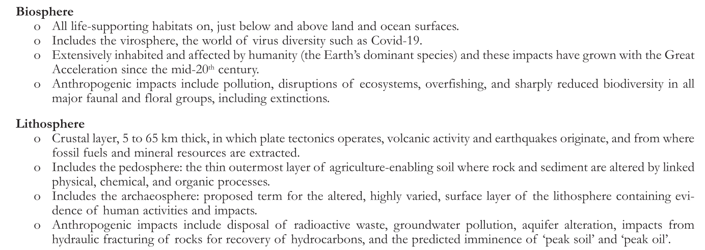
Summary of anthropogenic impacts on each ‘shell’ of Earth system
Koster, Emlyn. 2020. “GEOSCIENCE CANADA Anthropocene: Transdisciplinary Shorthand for Human Disruption of the Earth System.” Geoscience Canada, July, 59–64. https://doi.org/10.12789/geocanj.2020.47.160

Slide 39
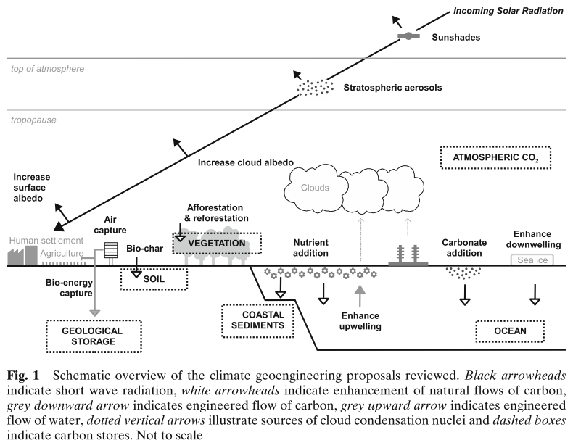
Geoinżynieria

Slide 40
Antropocen inaczej
The Shock of the Anthropocene
Bonneuil i Fressoz przekonująco kwestionują to, co nazywają "geokratyczną" wielką narracją, która przedstawia Ziemię jako "widzianą znikąd" i redukuje historię "do zestawu wykładniczych wykresów".
Teraz to nauki o systemie ziemskim, a nie historycy, nazywają epokę, w której żyjemy.
Można obecnie pisać całe książki o kryzysie ekologicznym, o polityce natury, o antropocenie i sytuacji Gai, nie wspominając nawet o kapitalizmie, wojnie czy Stanach Zjednoczonych, ani nawet o jednej dużej korporacji.

Slide 41
Antropocen inaczej
The Shock of the Anthropocene
Thermocene (history of the carbon-industrial complex),
Thanatocene (history of total war and ecocide),
Phagocene (history ofmass consumption),
Phronocene (history of scientific “environmentalreflexivity”),
Agnotocene (history of “ignorance”),
Capitalocene (historyof capitalist world accumulation), and
Polemocene (history of environmental justice movements)

Slide 42
DYSKURSY ANTROPOCENU A MARAZM ŚRODOWISKOWY POCZĄTKÓW XXI WIEKU (E. Bińczyk, 2017)
W obrębie refleksji środowiskowej XXI stulecia pisze się o frustracji badaczy, bezradności, rozczarowaniach, braku alternatyw, ograniczoności wyobraźni, a nawet apatii. Można wobec tego wysunąć hipotezę, że epoka antropocenu to epoka marazmu. Pochodzący z języka greckiego termin „marazm” (marasmós) oznacza gaśnięcie i uwiąd. W naukach medycznych marazm odnosi się do takiej kondycji organizmu, która poważnie zagraża sprawności myślenia i działania, wiodąc do apatii.
Nie ma wątpliwości, że w stanie tego rodzaju bezwładu i otępienia znaleźliśmy się dzisiaj, jeżeli chodzi o politykę klimatyczną, przyszłość planety i refleksję na temat ewentualnych pozytywnych alternatyw wobec obecnego status quo.

Slide 43
DYSKURSY ANTROPOCENU A MARAZM ŚRODOWISKOWY POCZĄTKÓW XXI WIEKU (E. Bińczyk, 2017)
Równocześnie, kategoria sprawiedliwości klimatycznej nie jest już czysto abstrakcyjnym pojęciem stricte filozoficznym, ale problemem domagającym się konkretnych rozstrzygnięć. To kwestia rozpatrywana i operacjonalizowana od ponad 20 lat przez konferencje ONZ UNFCCC.
W dobie drastycznych,narastających nierówności ekonomicznych, oraz podziału na bogaczy w krajach rozwiniętych i nędzarzy w krajach rozwijających się, bardziej narażonych na anomalie pogodowe, odnajdujemy się w antropocenie na bardzo różne sposoby.
Kryzys środowiskowy XXI wieku ma bardzo wyraźne oblicze klasowe, wzmacniając istniejące już nierówności ekonomiczne.

Slide 44
